Slide 1

Tipos y Modelos de Centros de Cómputo

Slide 2
Contenido
01
Introducción: ¿Dónde Vive la Información?
02
Centro de Cómputo Local (On-Premises): "La Fortaleza Propia"
03
Centro de Cómputo en la Nube (Cloud): "El Hotel de Lujo Flexible"
04
Centro de Cómputo Híbrido: "Lo Mejor de Dos Mundos"
05
Tendencias Actuales y Futuras

Slide 3
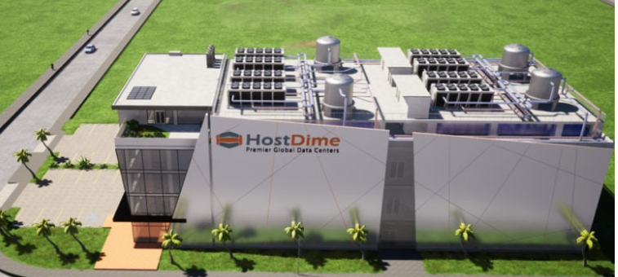
01
Introducción: ¿Dónde Vive la Información?

Slide 4



Dependencia de la tecnología para operar
Lugar físico o virtual donde se almacenan, procesan y distribuyen los datos y las aplicaciones.
El centro de cómputo (data center)
Es fundamental decidir dónde construir o alojar el centro de cómputo.
Define el modelo de centro de cómputoLocal (On- Premises), Nube (Cloud) e Híbrido.

Slide 5
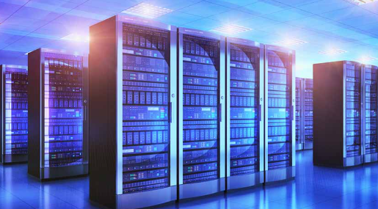
02
Centro de Cómputo Local (On-Premises): "La Fortaleza Propia"

Slide 6
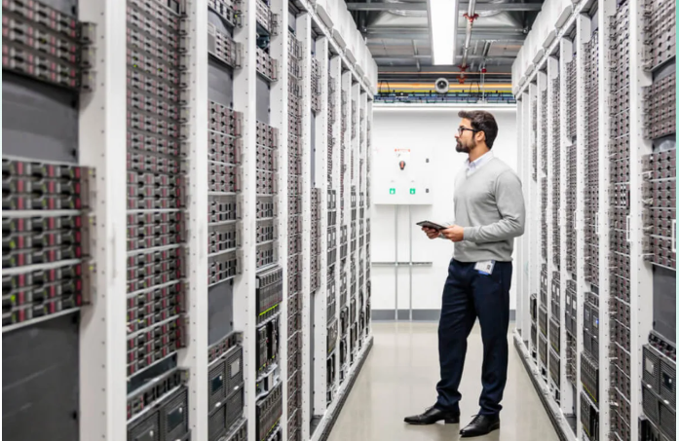
Centros de Cómputo Locales
Definición
Un centro de cómputo local, conocido comúnmente como on-premise, es una instalación de infraestructura tecnológica que una organización posee y opera dentro de sus propias instalaciones físicas.
En este modelo, la empresa es dueña de todo: los servidores, el hardware de red, el almacenamiento, el software y los sistemas de enfriamiento y energía.
En esencia, es el enfoque tradicional de la informática empresarial, donde el control total y la responsabilidad del mantenimiento recaen directamente en la propia organización, en contraste directo con el modelo de la nube, donde los recursos se alquilan a un proveedor externo.
.

Slide 7
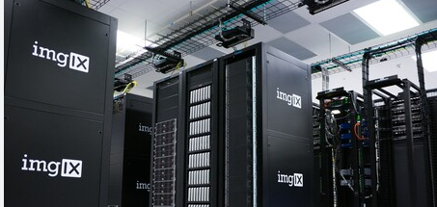
Centros de Cómputo Locales
Características Clave
Propiedad y Control Total: La empresa tiene control absoluto sobre el hardware, el software y los datos. Puede configurar y personalizar el entorno para satisfacer sus necesidades específicas sin depender de las políticas de un tercero.
Ubicación Física: Toda la infraestructura se encuentra en las instalaciones de la empresa o en un espacio privado que la organización controla directamente.
Inversión de Capital (CapEx): Requiere una alta inversión inicial para comprar todo el equipo físico y las licencias de software necesarias.
Mantenimiento Interno: La organización es completamente responsable de la gestión, el mantenimiento, las actualizaciones y la seguridad de todo el centro de cómputo. Esto exige un equipo de TI especializado.
.
.

Slide 8
Analogía: Ser dueño de tu propia casa
01
02
03
Control Total
Máxima Seguridad y Privacidad
Cumplimiento Normativo Estricto
VentajaLa empresa tiene soberanía absoluta sobre su hardware, software y datos. Ideal para personalización extrema.
Desventaja: Alto Costo Inicial (CAPEX). Requiere una inversión masiva en hardware, software, bienes raíces y personal especializado.
VentajaLos datos nunca salen de las instalaciones de la empresa, facilitando el control de acceso y la protección física.
Desventaja: Escalabilidad Lenta y Costosa. Comprar e instalar más servidores es un proceso que puede tardar meses.
VentajaModelo preferido por industrias que deben cumplir con leyes muy estrictas sobre la soberanía y residencia de los datos.
Desventaja: Altos Costos Operativos (OPEX). Gasto constante y elevado en energía, refrigeración, mantenimiento, licencias y personal.

Slide 9
Ventajas
Control total de los recursos
Seguridad de datos mejorada
Tener un centro de cómputo local permite a las organizaciones gestionar y asignar recursos de manera óptima según sus necesidades específicas, brindando flexibilidad.
Al mantener los datos dentro de la infraestructura de la empresa, se reduce el riesgo de accesos no autorizados, fortaleciendo la protección de la información sensible.

Slide 10

Desventajas
01.
Alto costo de infraestructura
Establecer un centro de cómputo local implica una inversión significativa en hardware, software y espacio físico, lo cual puede ser una barrera para algunas organizaciones.
02.
Mantenimiento y gestión complejos
La operación de un centro de cómputo local requiere personal capacitado y procesos establecidos para su mantenimiento, lo que puede generar complicaciones operativas y costos adicionales.

Slide 11
Casos de Uso Ideales
Banca y Finanzas
Entidades Gubernamentales y Militares
Investigación Científica de Alto Rendimiento
01
02
03
Protección de datos transaccionales y cumplimiento de regulaciones financieras.
Seguridad nacional y confidencialidad de los datos como máxima prioridad.
Uso de supercomputadoras para procesar conjuntos de datos masivos y confidenciales.

Slide 12

03
Centro de Cómputo en la Nube (Cloud): "El Hotel de Lujo Flexible"

Slide 13
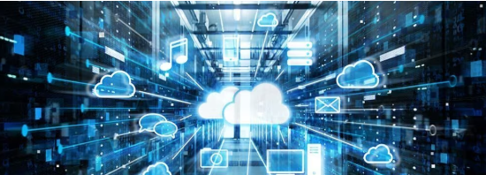
Centros de Cómputo en la nube
Definición
Un centro de cómputo en la nube (o cloud data center) es, en esencia, una red de servidores y recursos de almacenamiento que se encuentran en ubicaciones remotas y a los que se accede a través de internet.
En lugar de que una empresa posea y mantenga su propia infraestructura física de servidores, almacenamiento y redes en sus instalaciones (on-premise), alquila estos recursos a un proveedor de servicios en la nube como Amazon Web Services (AWS), Microsoft Azure o Google Cloud.
Estos proveedores son los dueños y operadores de enormes instalaciones físicas, distribuidas por todo el mundo, que albergan el hardware necesario para ofrecer una amplia gama de servicios de computación.

Slide 14
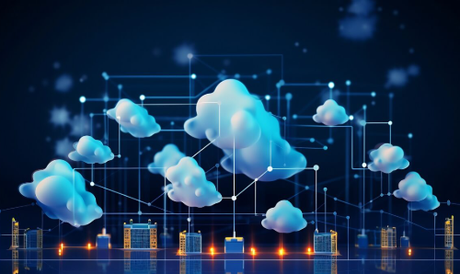
Centros de Cómputo en la nube
Características Clave
Bajo Demanda: Los recursos (como capacidad de procesamiento, almacenamiento y bases de datos) están disponibles de inmediato a través de internet. Se pueden aprovisionar o liberar en cuestión de minutos.
Elasticidad y Escalabilidad: Los clientes pueden aumentar o disminuir dinámicamente los recursos que utilizan según sus necesidades. Esto evita tener que comprar hardware costoso que podría quedar obsoleto o infrautilizado.
Pago por Uso: En lugar de una gran inversión inicial en hardware y software, los usuarios pagan solo por los recursos que consumen, de manera similar a como se paga por la electricidad o el agua.
Acceso desde Cualquier Lugar: Al estar basados en internet, los servicios y datos alojados en un centro de cómputo en la nube pueden ser accedidos desde cualquier dispositivo con conexión, lo que facilita el trabajo remoto y la colaboración global.
Mantenimiento por el Proveedor: El proveedor de la nube es responsable del mantenimiento, la seguridad física, la refrigeración y las actualizaciones del hardware, liberando a las empresas de esa carga.

Slide 15

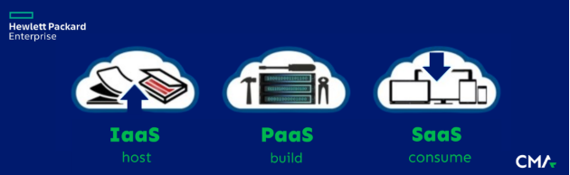
Centros de Cómputo en la nube
Tipos de Servicios Principales
Los centros de cómputo en la nube ofrecen servicios que se agrupan comúnmente en tres modelos principales:
Infraestructura como Servicio (IaaS): Es el nivel más básico. El proveedor ofrece los componentes fundamentales de la infraestructura, como servidores virtuales, almacenamiento y redes. El cliente gestiona el sistema operativo y las aplicaciones.
Plataforma como Servicio (PaaS): Además de la infraestructura, el proveedor ofrece un entorno (plataforma) para que los desarrolladores creen, prueben y desplieguen aplicaciones sin preocuparse por la infraestructura subyacente.
Software como Servicio (SaaS): Es el modelo más conocido. El proveedor ofrece aplicaciones de software completas a través de internet, como el correo electrónico (Gmail, Outlook 365) o el almacenamiento de archivos (Dropbox, Google Drive). Los usuarios simplemente se conectan y usan el software.

Slide 16
Analogía: Vivir en un hotel con todo incluido
Escalabilidad Elástica y Rápida
Bajo Costo Inicial
Flexibilidad y Agilidad
VentajaSe elimina la gran inversión inicial (CAPEX) y se convierte en un gasto operativo mensual (OPEX), mucho más manejable.
Desventaja: Menor Control. La empresa no tiene control sobre el hardware físico subyacente y está sujeta a las políticas y la arquitectura del proveedor.
VentajaCapacidad de cómputo puede aumentar o disminuir en cuestión de minutos.
Desventaja: Dependencia del Proveedor (Vendor Lock- in). Migrar a otra nube puede ser técnicamente complejo y costoso.
VentajaPermite innovar y lanzar nuevos productos al mercado rápido.
Desventaja: Preocupaciones de Seguridad y Cumplimiento. Datos residen en servidores de terceros.

Slide 17
Ventajas
Escalabilidad y flexibilidad
Reducción de costos operativos
La escalabilidad permite a las empresas aumentar o disminuir sus recursos según la demanda, mientras que la flexibilidad facilita la adaptación a cambios operativos o tecnológicos.
Los centros de cómputo en la nube eliminan la necesidad de infraestructura física costosa, lo que reduce significativamente los gastos en hardware y mantenimiento.

Slide 18
Desventajas
Dependencia de la conexión a Internet
Preocupaciones sobre la privacidad y seguridad
El acceso a servicios en la nube está condicionado por una conexión a Internet estable, lo que puede afectar la disponibilidad si hay interrupciones en la red.
El almacenamiento de datos en servidores externos genera inquietudes sobre la seguridad de la información y la protección de la privacidad frente a posibles ciberataques.
01
02

Slide 19
Casos de Uso Ideales
Startups y Nuevas Empresas
Comercio Electrónico y Aplicaciones Móviles
Desarrollo y Pruebas de Software
Necesitan agilidad y no tienen capital para una gran inversión inicial.
Experimentan picos de tráfico impredecibles y necesitan escalar rápidamente.
Crear y destruir entornos de prueba de forma rápida y económica.

Slide 20
04
Centro de Cómputo Híbrido: "Lo Mejor de Dos Mundos"

Slide 21
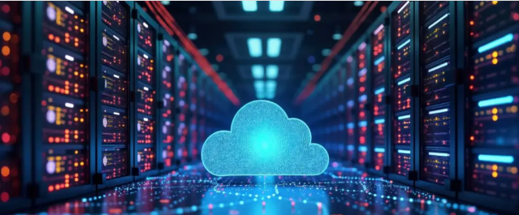
Centros de Cómputo Hibrido
Definición
Características Clave
Un centro de cómputo híbrido es un modelo de infraestructura de TI que combina lo mejor de dos mundos: un centro de cómputo local (on-premise) con los servicios de una nube pública. En este enfoque, los datos y las aplicaciones pueden moverse entre ambos entornos, permitiendo a las organizaciones aprovechar las ventajas de cada uno. 🤝
Integración: El pilar fundamental es la orquestación y la conectividad que permiten que los recursos on-premise y en la nube funcionen como un solo entorno cohesivo.
Flexibilidad: Las empresas pueden decidir dónde ejecutar cada carga de trabajo. Por ejemplo, pueden mantener las bases de datos con información sensible y crítica en sus servidores locales por seguridad, mientras utilizan la nube para desarrollar nuevas aplicaciones o para manejar picos de demanda.
Portabilidad de Cargas de Trabajo: Facilita el movimiento de aplicaciones, datos y procesos entre la infraestructura privada y la pública según cambien los costos, el rendimiento y las necesidades de seguridad.
Gestión Unificada: Aunque se compone de diferentes entornos, el objetivo es administrar la infraestructura híbrida desde una única plataforma o consola para simplificar las operaciones.

Slide 22
Analogía: Tener tu casa propia y usar un servicio externo cuando necesitas espacio extra
Flexibilidad Máxima
01
VentajaPermite colocar cada carga de trabajo en el entorno más adecuado, optimizando rendimiento y costo.
Desventaja: Mayor Complejidad de Gestión. Administrar y asegurar dos entornos diferentes es un desafío técnico significativo.
Seguridad y Cumplimiento Optimizados
02
VentajaDatos más sensibles se pueden mantener de forma segura en el centro de datos local.
Desventaja: Desafíos de Integración. Garantizar conectividad de red segura y fiable entre el entorno local y la nube es complejo.
03
Escalabilidad Controlada
VentajaPermite desbordarse a la nube (cloud bursting) para manejar picos de demanda sin comprar hardware adicional.
Desventaja: Requiere Personal Especializado. Se necesitan equipos de TI con habilidades en infraestructura tradicional y tecnologías de la nube.

Slide 23
Ventajas
Combina lo mejor de ambos mundos
Optimización de recursos
Una infraestructura híbrida permite a las organizaciones aprovechar las capacidades de la nube y los servidores locales, proporcionando flexibilidad y escalabilidad según las necesidades específicas.
Los centros de cómputo híbridos maximizan la utilización de recursos, permitiendo que las empresas distribuyan cargas de trabajo de manera eficiente entre la nube y las instalaciones locales.

Slide 24


Desventajas
Complejidad en la gestión
La integración de entornos de nube pública y privada puede llevar a una mayor complejidad operativa, requiriendo habilidades especializadas para su correcta administración y funcionamiento.
Costos potencialmente elevados
Aunque los centros de cómputo híbridos ofrecen beneficios, pueden resultar en costos mayores debido a la inversión inicial y los gastos de mantenimiento continuos asociados a múltiples infraestructuras.

Slide 25
Casos de Uso Ideales
01
02
Grandes Empresas en Transición
Negocios con Cargas de Trabajo Variables
Migrar a la nube de forma gradual sin desechar su inversión existente.
Tiendas minoristas que necesitan capacidad extra durante temporadas de rebajas.
03
Industrias Reguladas
Mantener ciertos datos on- prem por ley y usar la nube para desarrollo, análisis de Big Data o aplicaciones de cara al cliente.

Slide 26

05
Tendencias Actuales y Futuras

Slide 27
Tendencias en Nubes Híbridas
Innovaciones Tecnológicas
Predicciones Futuras en la Industria
Las innovaciones en nubes híbridas están redefiniendo la forma en que se manejan los datos, permitiendo una integración más fluida entre servicios locales y en la nube, optimizando la seguridad y escalabilidad.
Se espera que la industria de la nube híbrida continúe evolucionando, con un enfoque en la inteligencia artificial y el análisis de datos, lo que transformará aún más las operaciones empresariales y educativas.

Slide 28


Aplicaciones en el sector empresarial
Ejemplos de empresas que usan la nube
Impacto en la productividad
Muchas empresas, como Google y Amazon, utilizan soluciones de computación en la nube para mejorar su capacidad de almacenamiento y ofrecer servicios a escala global.
La adopción de la nube permite a las empresas optimizar sus procesos, facilitando el acceso a datos en tiempo real y fomentando la colaboración entre equipos.

Slide 29
Innovaciones tecnológicas
Inteligencia Artificial y su relación
Internet de las Cosas (IoT)
La inteligencia artificial está revolucionando la forma en que se analizan los datos y se toman decisiones, mejorando la eficiencia en diversas áreas comerciales.
El IoT conecta dispositivos a internet, permitiendo la recopilación de datos masivos que se utilizan para mejorar la operatividad y los servicios ofrecidos a los clientes.

Slide 30

Futuro de los centros de cómputo
Predicciones de mercado
Se espera que el mercado de centros de cómputo crezca exponencialmente, impulsado por la demanda de soluciones de procesamiento de datos cada vez más sofisticadas.
Nuevas tendencias emergentes
Las tendencias como la virtualización y la sostenibilidad están ganando impulso, modificando la forma en que se diseñan y operan los centros de cómputo en el futuro.

Slide 31
Thanks
MGS. JOSE FRANCO LAMILLA

